Slide 1


Sites: Karaganda, Temirtau
Date: February 07th, 2024
Notes:
Main Logo + Subtitle

Slide 2
Проект Stop TB Partnership CFCS rd.10 -11 (Challenge Facility for Civil Society) при поддержке UNOPS
Цель Проекта: «Улучшение доступа к услугам диагностики и лечения ТБ для наиболее уязвимых групп населения, включая мигрантов, лиц без регистрации, бывших заключенных и бездомных в гг. Караганда, Темиртау».
Notes:
Main Logo + Subtitle

Slide 3
Основной Грантополучатель: PIH «Партнеры во имя Здоровья»
Продолжительность проекта CFCS rd.11: 01 сентября 2023 – 31 августа 2024 г.
Субреципиенты-партнеры: ОБФ Шапагат г.Темиртау; НПО Дауа 2050 г.Караганда
Notes:
Main Logo + Subtitle

Slide 4
Проект PIH от Стоп ТБ Партнерство Раунд 11. CFCS: «Улучшение доступа к услугам диагностики и лечения ТБ и COVID-19 для наиболее уязвимых групп населения, включая мигрантов, лиц без регистрации, бывших заключенных и бездомных в гг. Караганда, Темиртау».
Objective 1. Укрепление потенциала медицинских работников по вопросам оказания психологической поддержки ТБ пациентов, предотвращения ТБ стигмы, внедрение новых инструментов борьбы с туберкулезом
Objective 2. Снижение уязвимости ТБ пациентов через оказание юридической поддержки
Objective 3. Снижение уязвимости ТБ сообществ через осуществление деятельности мультидисциплинарных команд.
Objective 4. Участвовать в различных инициативах по адвокации и подотчетности в отношении ТБ на национальном, региональном и глобальном уровнях с особым акцентом на UNHLM TB и NFM4 GF.
Notes:
Main Logo + Subtitle

Slide 5
Задача 1.: Укрепление потенциала медицинских работников по вопросам оказания психологической поддержки ТБ пациентов, предотвращения ТБ стигмы, внедрение новых инструментов борьбы с туберкулезом
По данной задаче было обучено 40 медицинских работников в двух программных сайтах в ноябре текущего года
Задача 2. Снижение уязвимости ТБ пациентов через оказание юридической поддержки
Осуществляется:
- Юридическое консультирование
- Документирование ТБ пациентов, оплата административных штрафов
Notes:
Main Logo + Subtitle

Slide 6
Задача 2: Оказание юридической поддержки ТБ сообществам по вопросам получения социальных пособий в соответствии с государственной политикой получения социальных адресных услуг в гг.Караганда и Темиртау по итогам реализации 10 раунда CFCS.
Индикатор | Кол-во услуг | Число клиентов
Количество услуг по сопровождению в соц. службы, предоставленных клиентам проекта (охват не менее 85% от численности ЦГ проекта в регионе) | 163 | 131
Количество услуг, предоставленных клиентам, из числа освободившихся из МЛС (охват не менее 85% от численности ЦГ проекта в регионе) | 57 | 39
Документировано | 11 | 11
Оплата ОСМС | 10 | 10
Количество услуг по сопровождению клиентов Проекта в ПМСП (охват не менее 85% от численности ЦГ проекта в регионе) | 130 | 81
Notes:
Main Logo + Subtitle

Slide 7
Задача 3: Снижение уязвимости ТБ сообщества через деятельность мультидисциплинарных команд
Индикатор | Кол-во услуг | Кол-во клиентов
Количество распределенных продуктовых сертификатов | 720 | 131
Количество услуг психологической поддержки | 285 | 102
Услуги социального работника | 176 | 111
Notes:
Main Logo + Subtitle

Slide 8
Задача 4: Участие в различных инициативах по адвокации и подотчетности в области туберкулеза на национальном, региональном и глобальном уровнях, уделяя особое внимание UNHLM TB и NFM4
Проведение исследования Legal Scorecard – оценка правовой среды
Онлайн деятельность по типу таргетированной рекламы
Проведение дней приуроченных Всемирному дню борьбы с ТБ
Мероприятия направленные на адвокацию интересов ТБ пациентов и медицинского сообщества, социальная защита, координация усилий для согласованного ответа на вызовы ТБ
Notes:
Main Logo + Subtitle

Slide 9



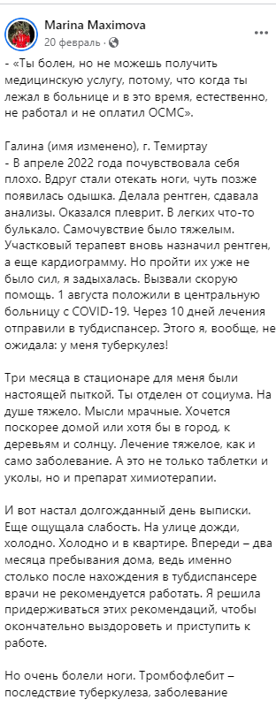
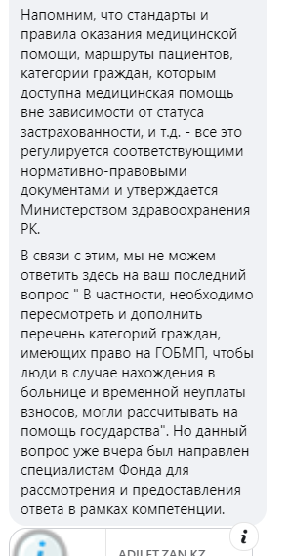
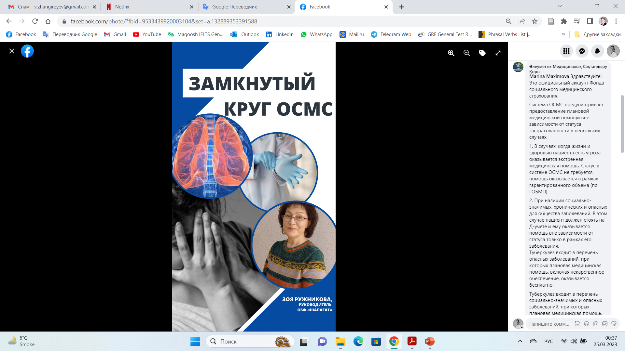

Конкурс на лучшую публикацию

Slide 10
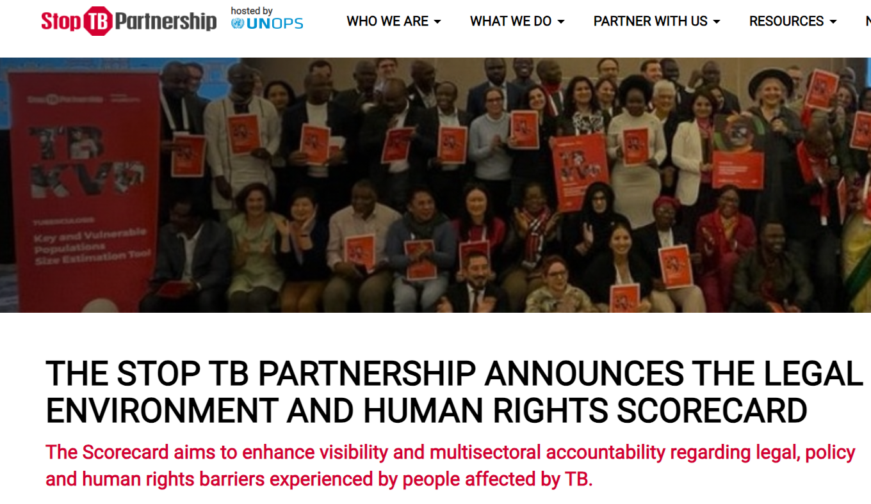

Slide 11
Темы на проведение исследования правовой среды
1. Наличие, доступность, приемлемость и качество услуг по профилактике и лечению ТБ
2. Отсутствие дискриминации и равное обращение
3. Свободы, связанные со здоровьем.
4. Гендерная перспектива
5. Уязвимые или маргинализированные группы
6. Вовлеченность ТБ сообщества в процессы принятия решений
7. Средства правовой защиты и подотчетность.
8. Средства социальной защиты
9. Управление процессами оказания ТБ и медицинских услуг

